Slide 1


АЛЬЯНС ОТЕЛЬЕРОВ
РОССИИ

Slide 2


КТО МЫ?
ОБ АЛЬЯНСЕ ОТЕЛЬЕРОВ
Альянс отельеров был создан в 2013 г. для объединения отельеров-профессионалов, связанных общими ценностями, философией, тех, кто хочет идти дальше в своем развитии, и готов развиваться вместе.
В число экспертов Альянса вступили и продолжают вступать отельеры из различных международных отелей города, а также ведущих независимых отелей Петербурга (таких, как Grand Hotel Emerald, Four Seasons Leon Palace, W Hotel, отель Введенский, Golden Garden Boutique Hotel, Ibis, Novotel и др.) и России (Краснодар, Петрозаводск, Екатеринбург, Казань, Крымский регион).
Количество экспертов уже превысило 50 отельеров.
В настоящий момент у Альянса Отельеров России открыты представительства в Крыму, Ставропольском крае и Владимирской обл..

Slide 3
НАШИ РЕСУРСЫ
ОСНОВНЫЕ РЕСУРСЫ АЛЬЯНСА
Ресурс | Описание | Положение на рынке
Эксперты | 50 лояльных и активных экспертов по разным функциональным областям деятельности альянса Состав постоянно расширяется Экспертный состав очень сильный, профессиональный и увлеченный | Альянс был первой отраслевой организацией, который начал собирать экспертов по четко сформированным критериям экспертности На рынке есть проф. сообщества отельеров по отдельным функциональным областям (консьержи, HK, HR) У ФРИО есть планы начать активно развивать сообщество отельеров
Знания | База знаний гостиничной отрасли постоянно развивается и формируется | Данному аспекту на рынке никто не уделяет внимание вообще, а это тренд, поддерживаемый государством и сильный инструмент
Регионы | У Альянса есть представительства в 4- х регионах: Спб, Крым, Пятигорск, Владимир Сейчас идут переговоры с 4-мя регионами – Казань, Краснодар, Екатеринбург, Новосибирск | Альянс имеет самые сильные из всех российских отраслевых организаций позиции в Крыму Широкую региональную представленность имеют РГА, ФРИО – но у них компании, а не эксперты Представители Альянса в регионах – это активные, профессиональные молодые люди, увлеченные развитием гостиничной отрасли Идея реализации в рамках альянса регулярных встреч во всех регионах каждый третий четверг месяца по единой теме
Бренд | Присутствие во всех отраслевых каталогах Активное участие в конференциях, круглых столах, выставках | Пока молодой, но узнаваемый бренд За нами наблюдают все отраслевые организации У альянса есть четкое позиционирование, а также сильные конкурентные ресурсы

Slide 4
НАШИ РЕЗУЛЬТАТЫ
ЗА ПОЛТОРА ГОДА РАБОТЫ - МЕРОПРИЯТИЯ
3 визита Альянса в Крым с программой семинаров.
15 семинаров от наших Экспертов.
20 встреч экспертного сообщества
Участие в отраслевых выставках (Expo HoReCa, MITT Саммит, Крым. Курорты. Туризм, ПИР Expo)
Подписание соглашения о научно-образовательном сотрудничестве в рамках проекта «Кадры для Золотого кольца» программы развития туристской привлекательности г. Суздаль
Выступление Экспертов на Конференции по гостиничной индустрии от СПбГЭУ 2014 г.
Выступление Экспертов на конференции Bnovo и Google 2014 г.
Выступление Экспертов в Гостиничном форуме выставки Inwetex 2014 г.
Выступление Экспертов в Гостиничном форуме 19 ноября в Москве 2014 г.
Выступление Президента Альянса в Научно-практической городской конференции «Государственное и общественное регулирование и поддержка сферы туризма»
Проведен Open Expert Day (день семинаров для отельеров) на выставке Expo HoReCa
Выступление Президента Альянса на мероприятия MITT Саммит Отель 2015 , г. Москва
Выступление Президента Альянса на International Hospitality Forum 2015, г. С-Петербург
Выступление Президента Альянса в рамках второго инвестиционного форума Торгово-Промышленных Палат в Крыму «РосКрымИнвест» 2015

Slide 5
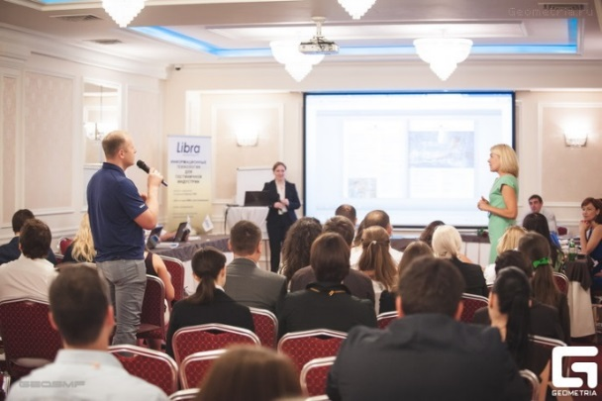
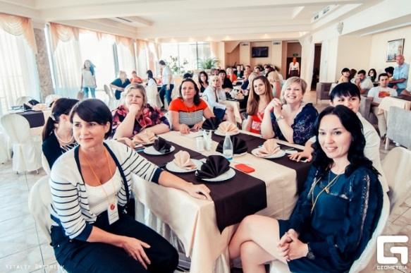
ВИЗИТЫ В
РЕГИОНЫ
ВИЗИТЫ В КРЫМ
Альянсом за 2014-15 гг. было проведено три официальных визита в Крым
Суммарно приняло участие 200 отельеров и партнеров
Было проведено более 30 семинаров и мастер-классов
Выступило более 30 экспертов-практиков из Альянса
Каждое мероприятие поддерживалось Министерством курортов и туризма
Проведено большое количество параллельных дискуссий между участниками, партнерами и экспертами на темы, выходящие за рамки семинаров
Постоянная связь участниками на протяжении года – по вопросам обучения, сотрудничества, проведения следующих мероприятий

Slide 6
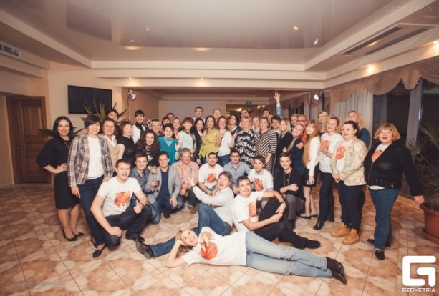
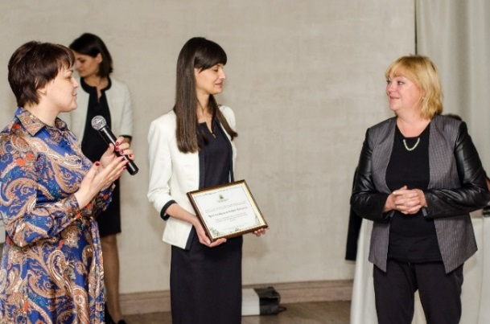
СТРУКТУРА ВИЗИТОВ
КАЖДЫЙ ВИЗИТ ВКЛЮЧАЕТ:
Трехдневную программу пребывания в регионе
Пресс-конференцию в первый день визита
Насыщенную программу семинаров и тренингов (не менее 10-ти)
Торжественный фуршет с подведением итогов визита
Награждение активных участников
Стратегическую сессию (работа в командах над кейсами)/ Деловую игру
Экскурсионную программу для делегации по региону

Slide 7
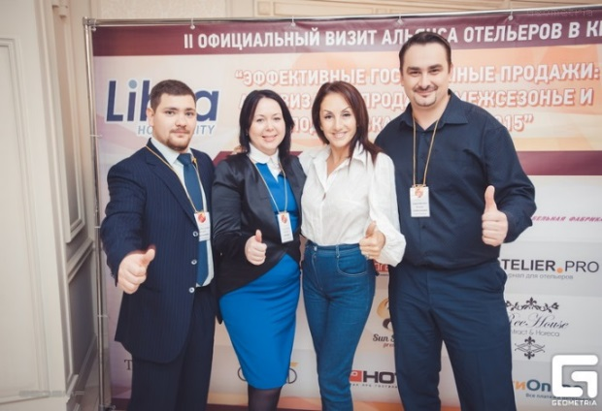
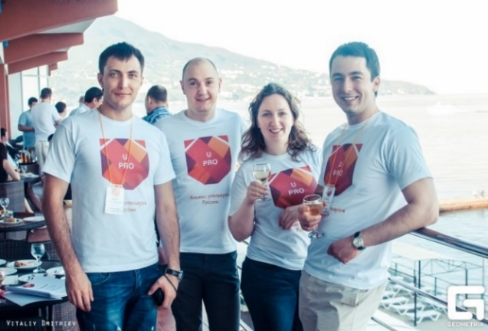
ПАРТНЕРСТВО
ВОЗМОЖНОСТИ ДЛЯ ПАРТНЕРОВ В РЕГИОНАЛЬНЫХ МЕРОПРИЯТИЯХ
Выход на новый рынок
Знакомство с отельерами региона
Партнерство с делегацией - петербургскими и московскими экспертами и партнерами, которые приезжают на региональный визит
PR возможности с помощью сайтов и печатных изданий Альянса и его медийных партнеров
Льготные условия для партнерства в следующих мероприятиях Альянса
Возможность долгосрочного партнерства с Альянсом отельеров, разработка совместных проектов, мероприятий для гостиничной отрасли

Slide 8


КОМПАНИИ - УЧАСТНИКИ
В КРЫМСКИХ ВИЗИТАХ ПРИНЯЛИ УЧАСТИЕ

Slide 9

Расписание мероприятий
Август | 26.08 - Встреча Экспертов Альянса на тему "Репутация отеля" | Экспертная встреча | Эксперты | 20
 | 26.08 - Бизнес-завтрак для отельеров "Репутация отеля" | Бизнес-завтрак | Отельеры | 20
Сентябрь | 08-9.09 Russian Event Awards - отборочный тур в Петербурге | Премия | Представители event-компаний, туркомпаний и отелей | 70
 | 27.09 - IV визит Альянса отельеров в Крым | Конференция | Региональные отельеры | 70
Октябрь | 08.10 - Встреча Экспертов Альянса "Бизнес-аттестация отеля" | Экспертная встреча | Эксперты | 20
 | 28-31.10 - I визит Альянса отельеров в Ставропольский край | Конференция | Региональные отельеры | 100
Ноябрь | 19.11 - Встреча экспертов | Экспертная встреча | Эксперты | 20
 | 26.11 - Итоговое мероприятие в Петербурге (совместно с HRS) | Конференция | Петербургские и региональные отельеры | 100
Декабрь | 25.12 - Рождественская встреча Альянса | Экспертная встреча | Эксперты | 20

Slide 10

КОНТАКТЫ
ПРИГЛАШАЕМ К ПАРТНЕРСТВУ НА БЛИЖАЙШИЕ МЕРОПРИЯТИЯ В РЕГИОНАХ:
IV визит Альянса отельеров в Крым – 25-28 сентября 2015 Г.
I визит Альянса отельеров в Ставропольский край – 28-31 октября 2015 г.
Итоговая конференция для отельеров в Петербурге – 25-27 ноября 2015 г.
Контакты для заявок:
т. 8 812 334 51 46
т. 8 962 726 23 65
info@hoteliers-u.pro
Г. Санкт-Петербург, Владимирский пр., 9

Slide 11
АЛЬЯНС ОТЕЛЬЕРОВ
РОССИИ
www.hoteliers-u.pro
191025 Санкт-Петербург, Владимирский пр., 9
Тел: + 7 812 334 51 46, факс: +7 812 334 22 48
info@hoteliers-u.pro

